Slide 1
WebGL编程指南
WebGL核心概念与 Three.js 初见
-- By 杜秋雨

Slide 2
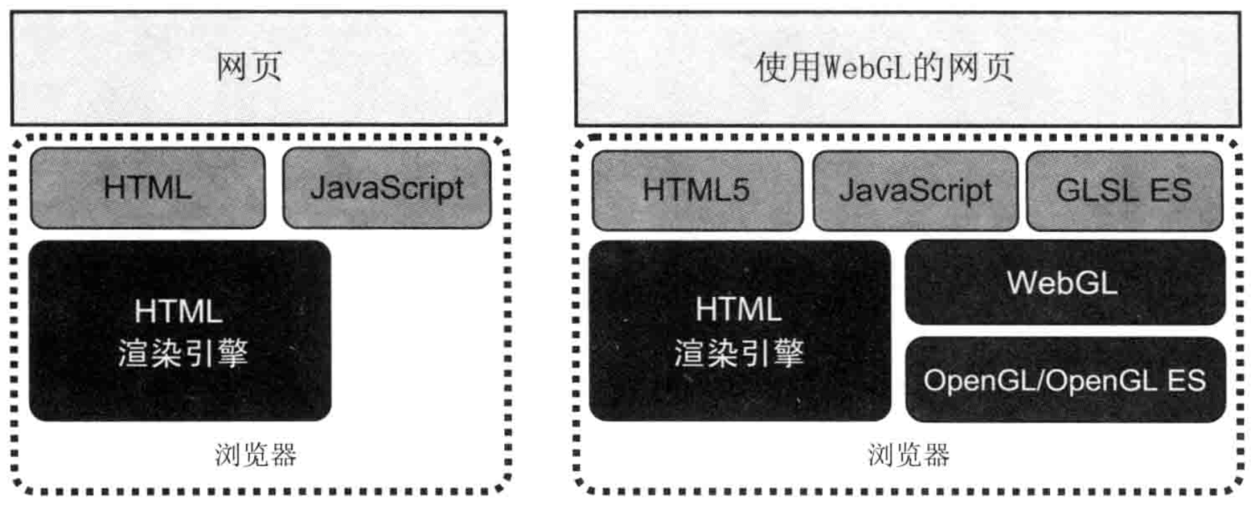
WebGL是什么
WebGL 则派生自 OpenGL 的其中一个版本
WebGL程序结构：HTML(5)、JavaScript、GLSL ES

Slide 3
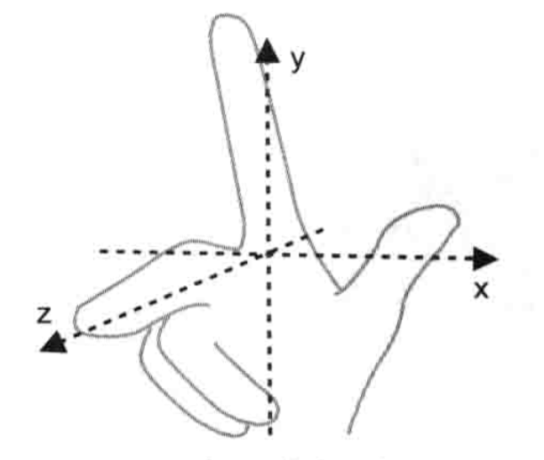
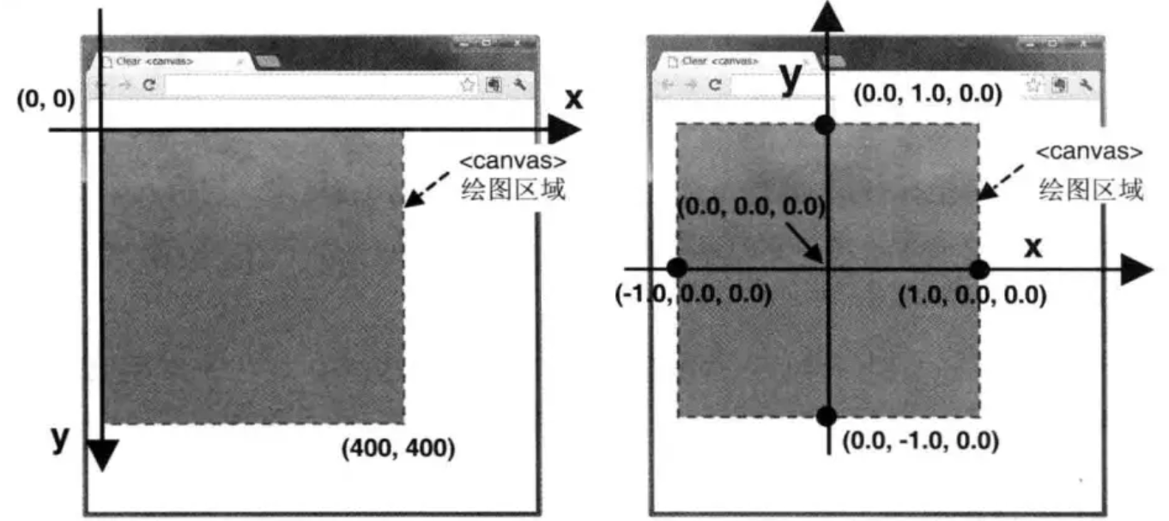
坐标系统(右手坐标系)

Slide 4
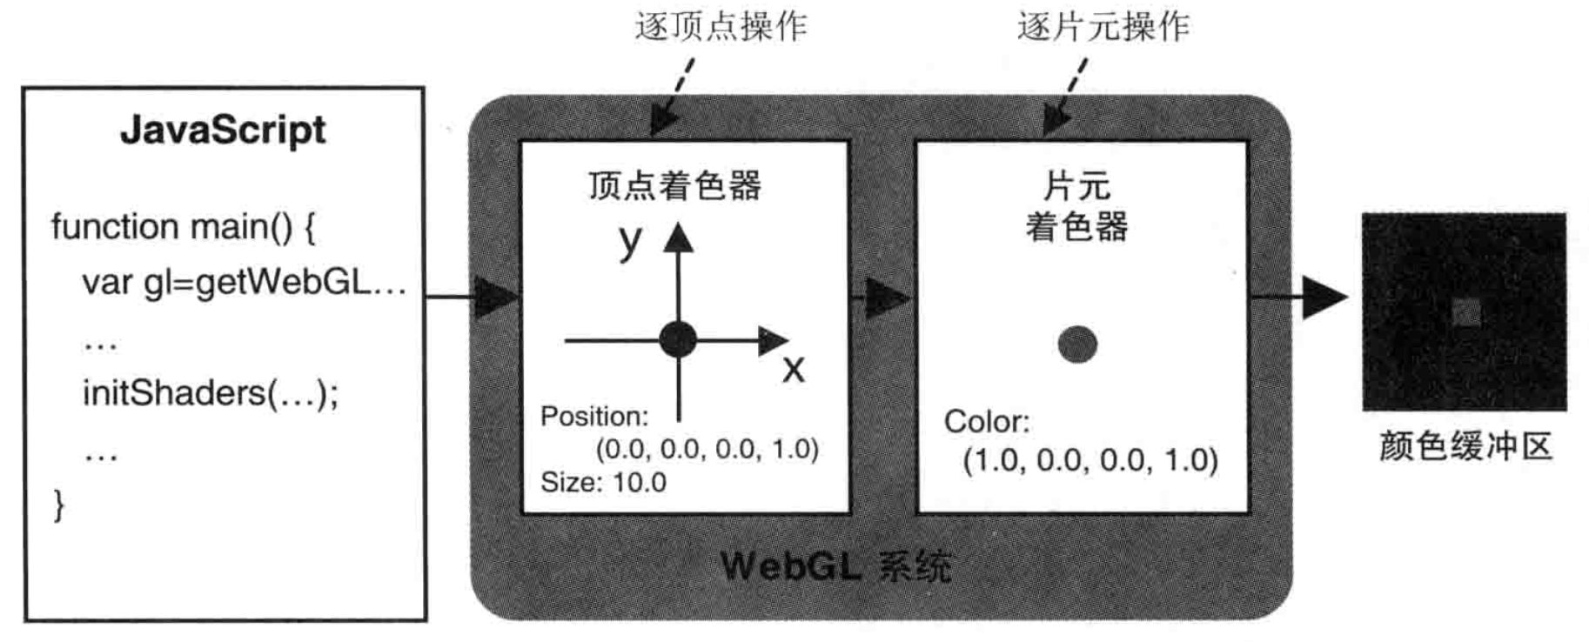
着色器(GLSL ES)
顶点着色器（Vertex shader）：用来描述顶点特性（如位置、颜色等）等程序
片元着色器（Fragment shader）：进行逐片元处理过程如光照的程序。可以将片元理解为像素（图像的单元）

Slide 5
Hello World: 点绘制

Slide 6
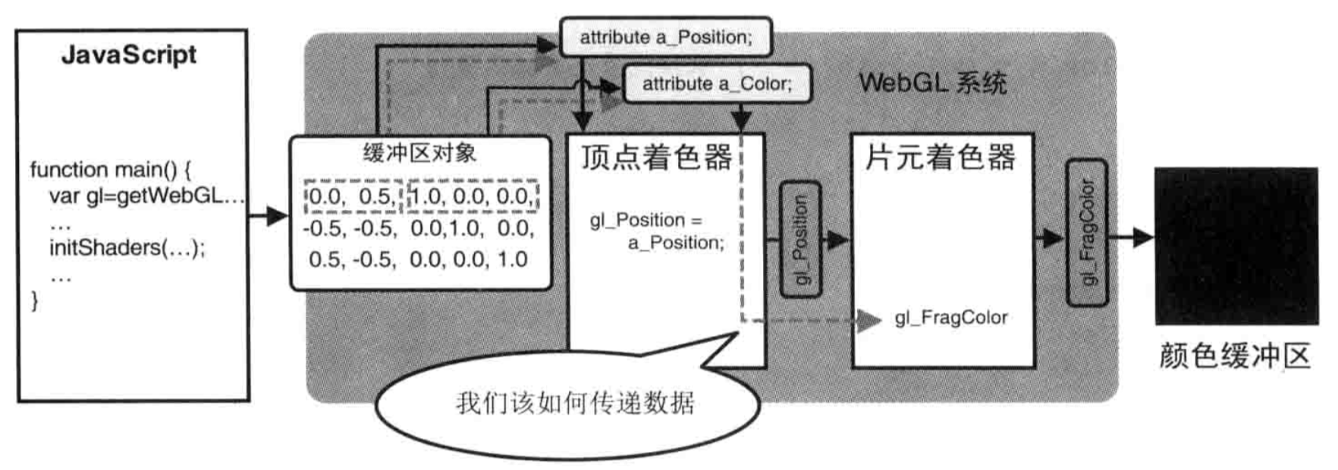
传递数据

Slide 7
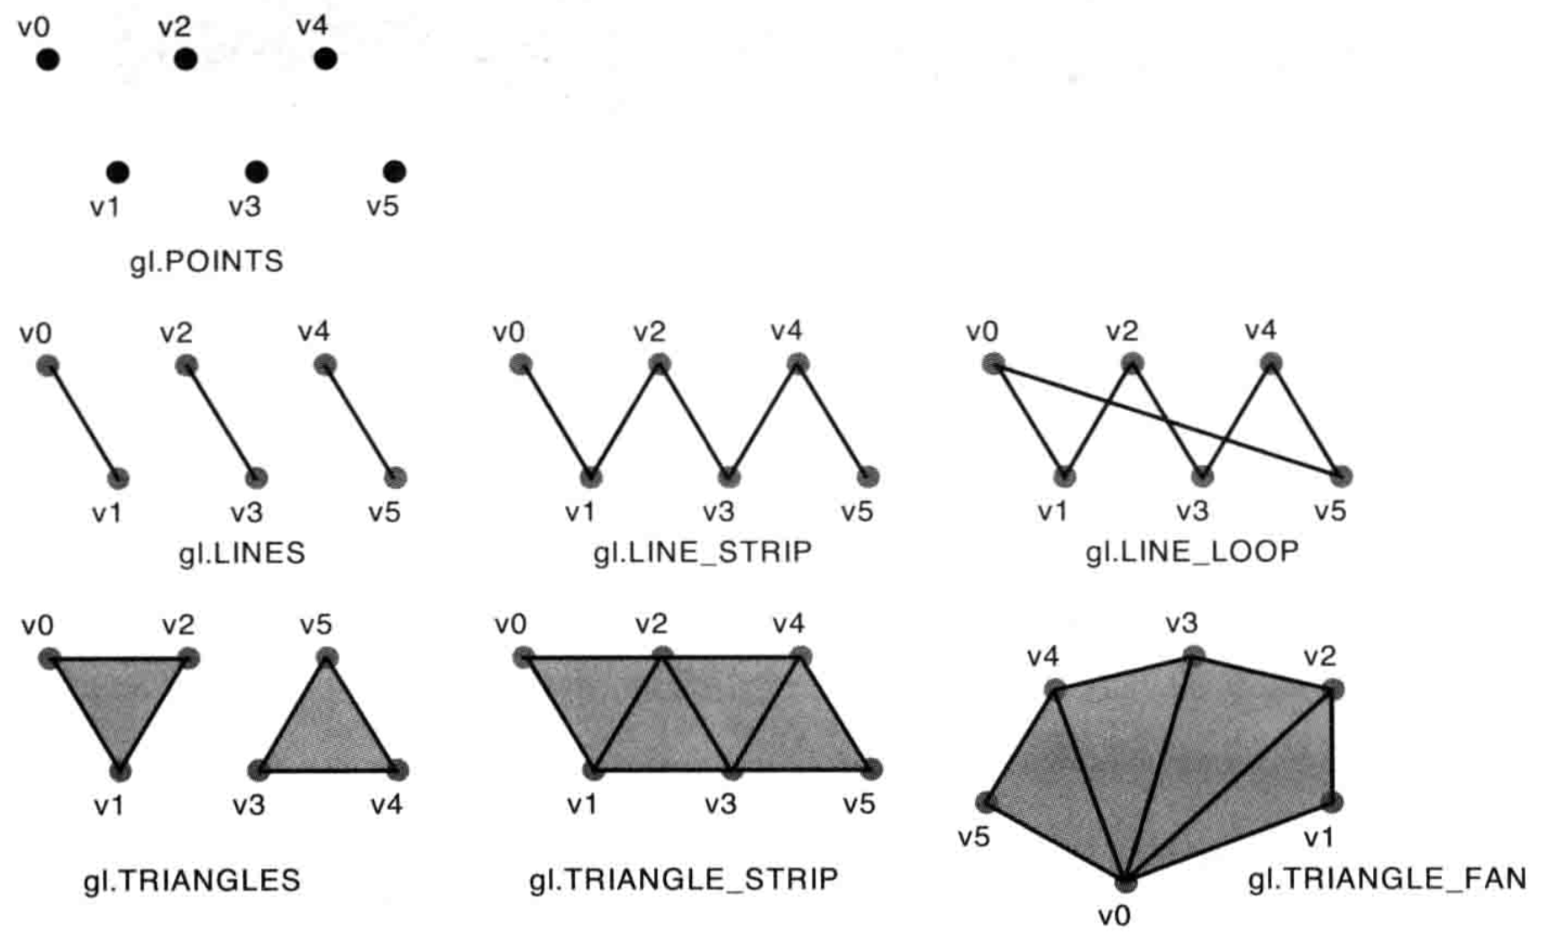
基本图形

Slide 8
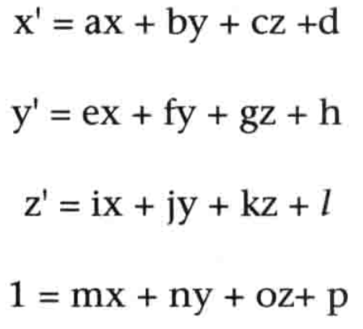
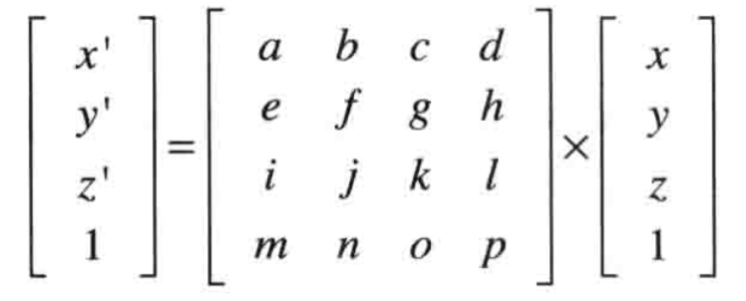
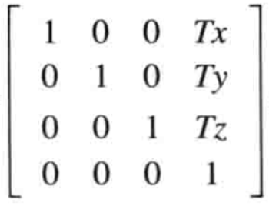
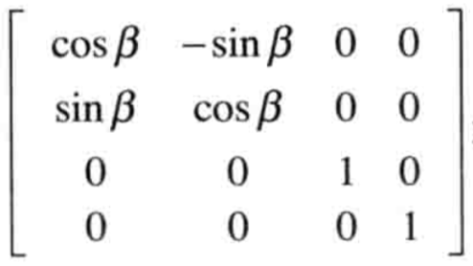
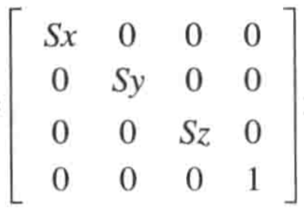
动画基础
平移 (T)
旋转 (R)
缩放 (S)
变换的级联：M= TRS

Slide 9
动起来

Slide 10
Three.js
直接使用WebGL编程，创建三维/二维场景并生成动画，过程非常复杂，而且容易出错。
Three.js可以简化这个过程：
创建简单和复杂的三维图形
在三维场景中生成动画、移动物体
在物体上应用纹理和材质
从三维建模软件生成的文件加载图形
创建基于样条曲线的二维图形

Slide 11
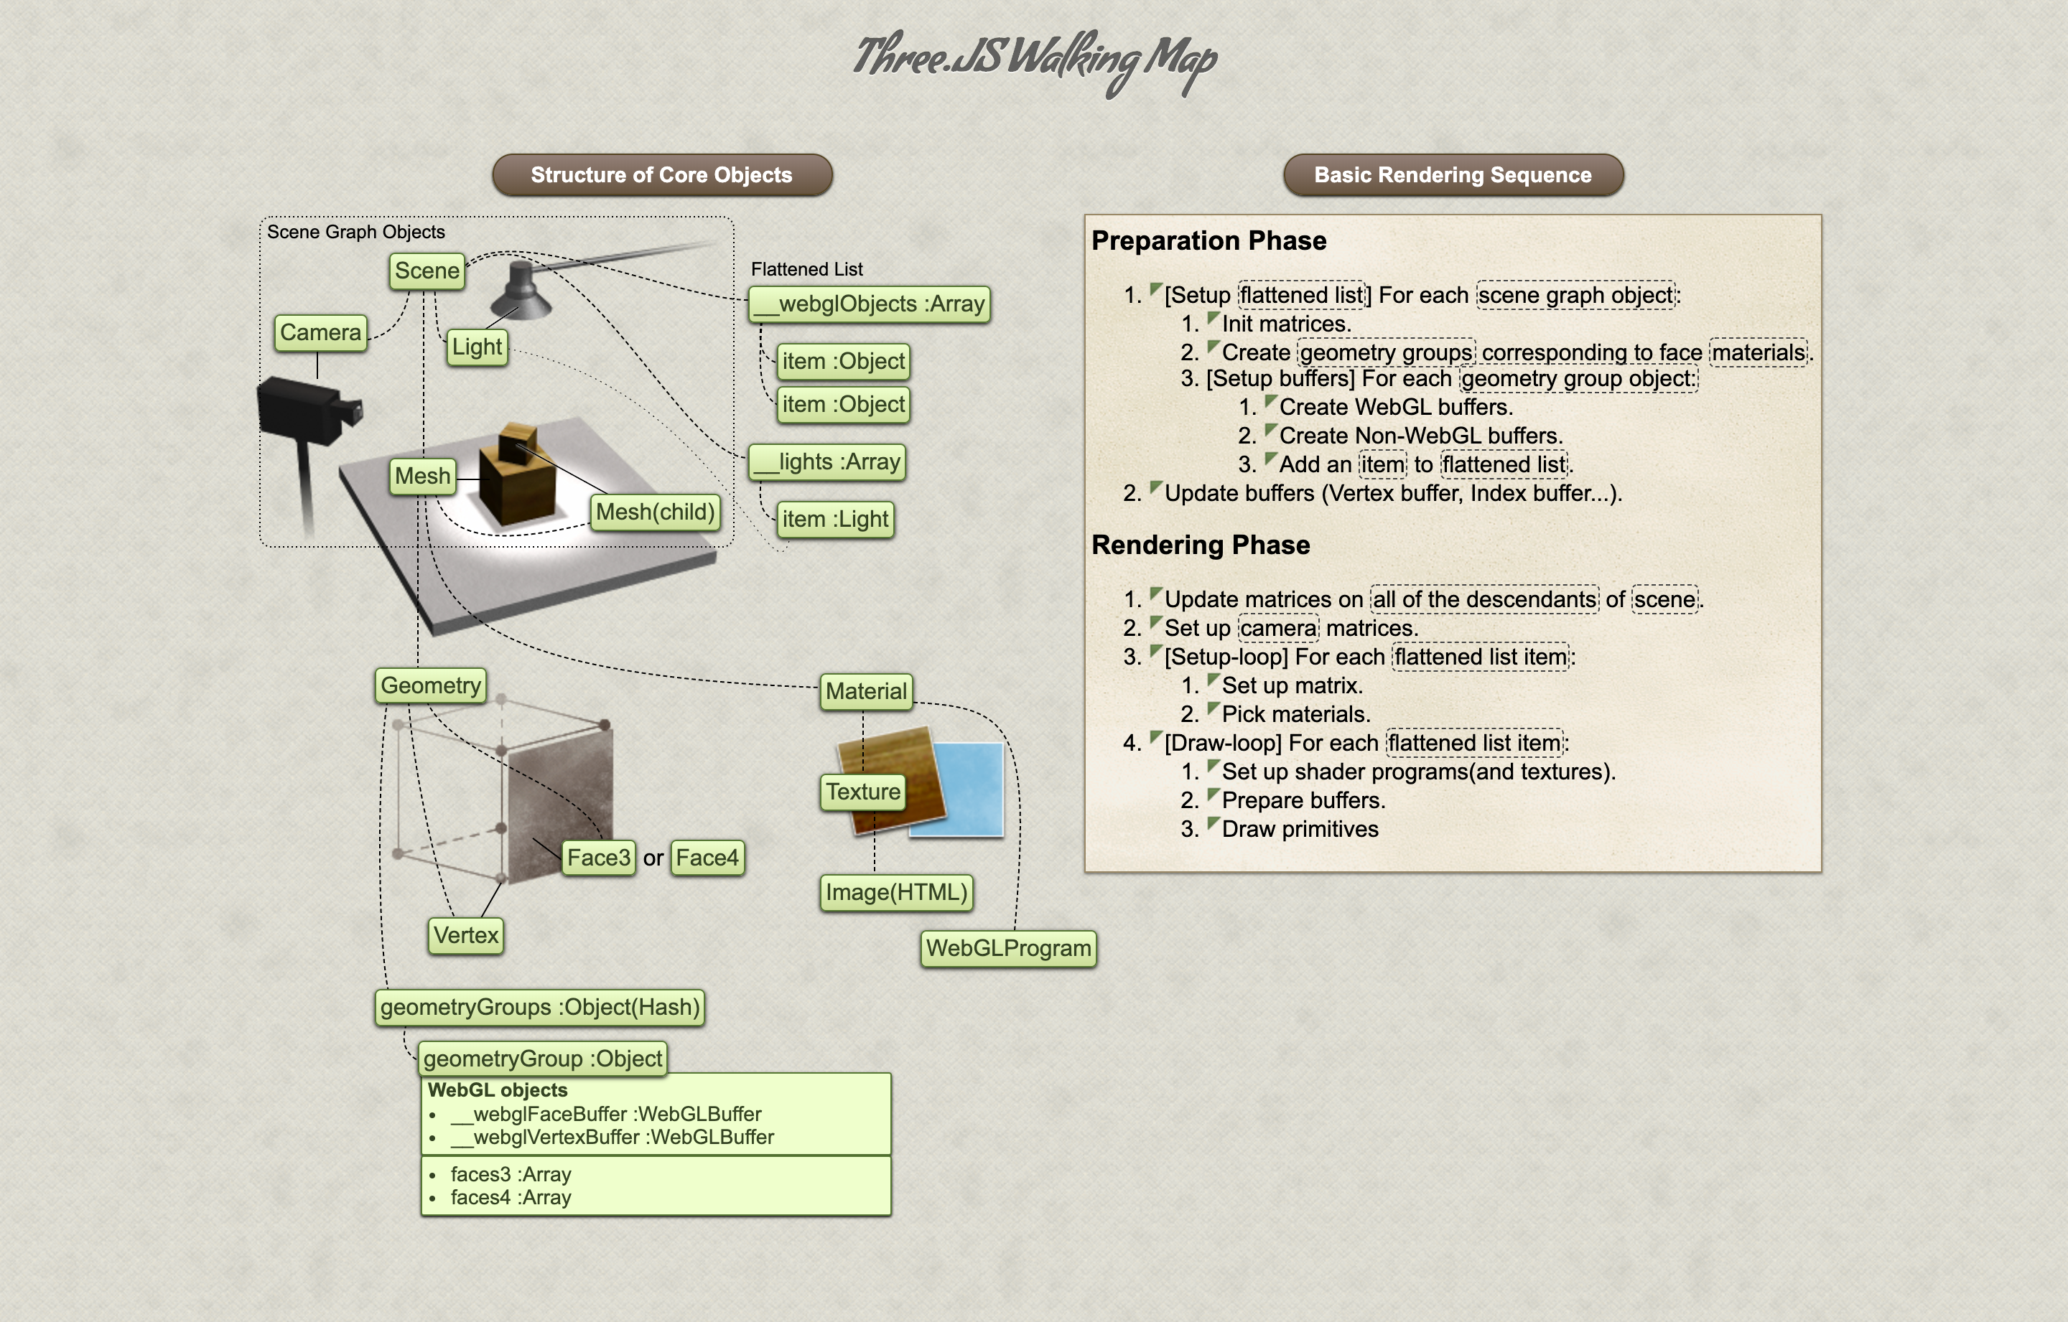
Three.js Walking Map
Scene （场景）
Material & Texture（材质 & 纹理）
Geometry（几何体）
Object （物体）
Light （光线）
Camera （相机）
Renderer & Shader (渲染器 & 着色器)
Loader （加载器）
Notes:
http://ushiroad.com/3j/

Slide 12
构建场景
几何体 + 动画 + 光照 + 阴影
更多官网Example: https://threejs.org/examples/
Notes:
https://threejs.org/examples/

Slide 13
模型加载
mixamo生成的人物骨骼模型和动画文件
Notes:
https://www.mixamo.com/#/?page=1&type=Motion%2CMotionPack

Slide 14

MMD
MikuMikuDance，通常缩写为MMD，是一个免费的动画程序，让用户动画和制作3D动画电影，最初是为Vocaloid角色Hatsune Miku制作的

Slide 15
Thank you !

